Slide 1




Walimatul Khitan

Slide 2





Assalamualaikum wr wb
Dengan memohon rahmat dan ridho Allah SWT kami mengundang Bapak/IbuSaudara/i untuk menghadiri resepsi syukuran khitan putra kami

Slide 3




Slide 4

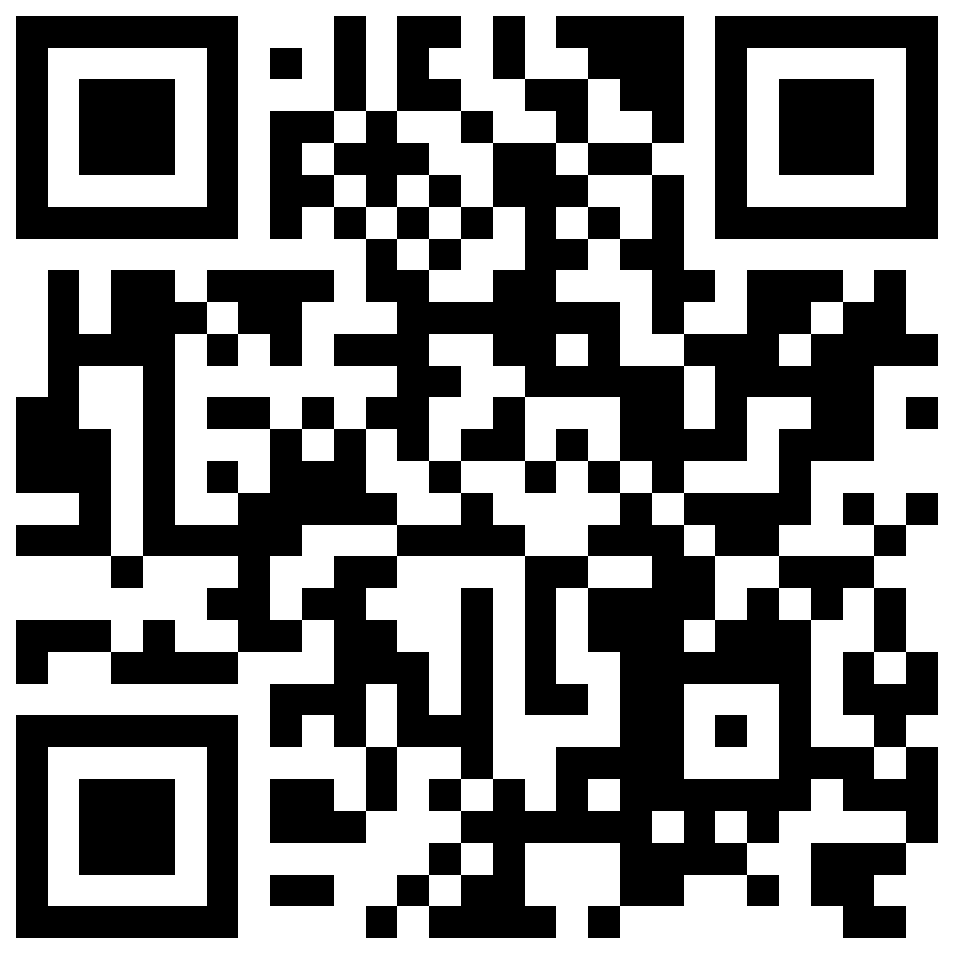
Walimatul Khitan
Yang insya Allah akan dilaksanakan pada
WAKTU

Slide 5

Mematuhi Prokes
Merupakan suatu kehormatan dan kebahagaiaan bagi kami sekeluarga apabila
Bapak/Ibu/Saudara/i berkenan hadir, sekaligus memberikan do’a restu kepada Putra Kami
Atas kehadiran dan do’anya kami ucapkan terimakasih
Semoga Allaw SWT, senantiasa melimpah ruahkan ganjarannya.
Memakai
Masker
Mencuci
Tangan
Jaga Jarak
Aman
Sesuai Himbauan Pemerintah terkait pandemi Covid-19
Maka kami memohon para tamu
Untuk mematuhi protokol kesehatan
Yang berlaku
Hormat Kami

Slide 6



“
Berkhitanlah,Sesungguhnya Khitan itu dapat menjadikan wajah lebih ceria & dapat menambah kebahagiaan berkeluarga
(H.R Ummu Athiyah)
“

